Slide 1
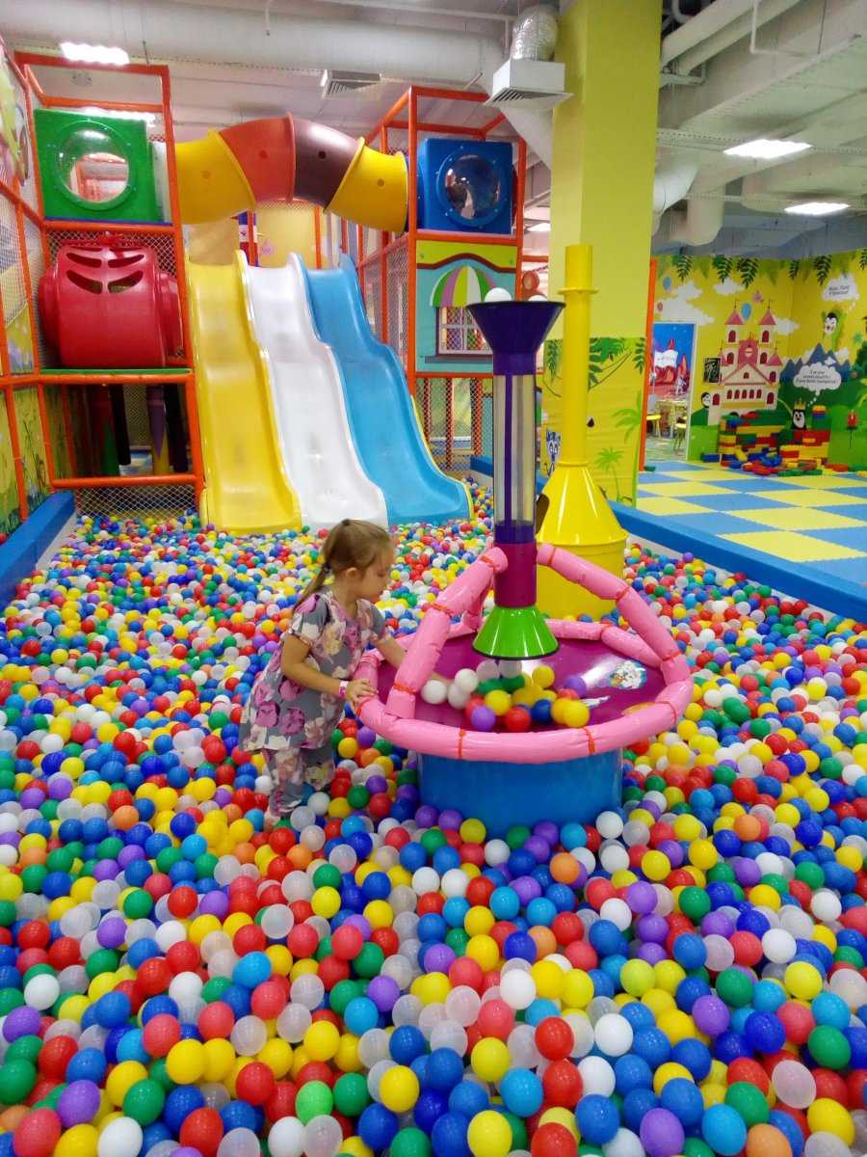

Муниципальное образование Поронайский городской округ
ИНВЕСТИЦИОННОЕ предложение
Строительство детского развлекательного центра

Slide 2
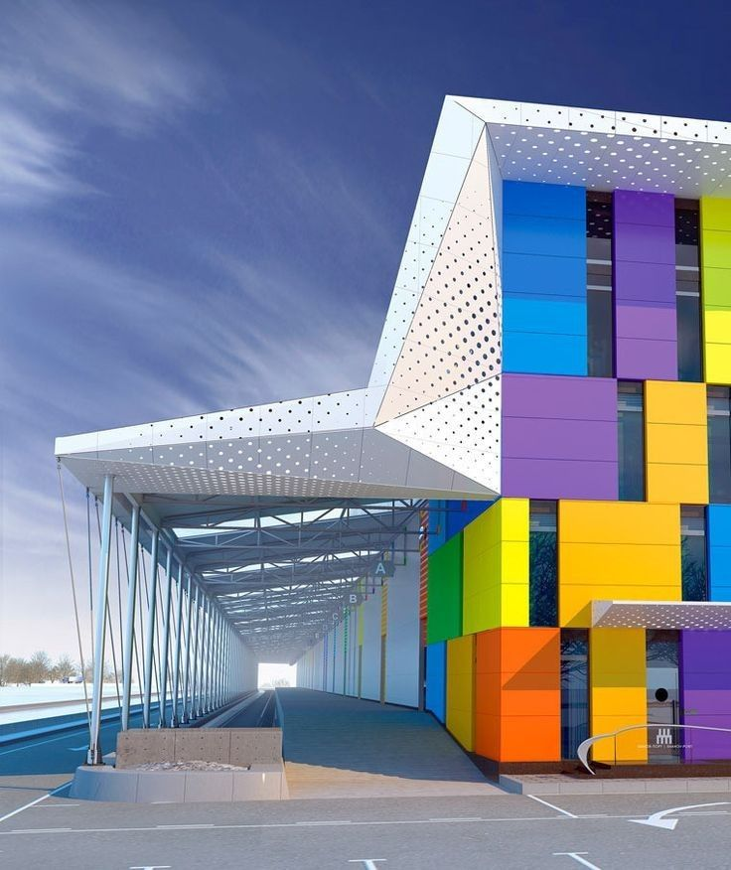
ЦЕЛЬ
Строительство в городе Поронайске детского развлекательного центра с детскими игровыми комнатами, лабиринтами, батутами и прочими развлекательными зонами отдыха, а также точкой общественного питания.
ПАРАМЕТРЫ ПРОЕКТА
Площадь объекта – до 1200 кв.м.
Количество посещений в день – до 150 человек.
ПРЕИМУЩЕСТВА ДЛЯ ИНВЕСТОРА
Наличие свободного земельного участка в центре города. Отсутствие аналогичных объектов в муниципальном образовании. Численность детей до 14 лет в муниципальном образовании – 4500 человек, более 1500 детей посещают клубные формирования в муниципальных бюджетных учреждениях. Возможность заключения соглашений с муниципальными бюджетными учреждениями на посещение детьми развлекательного центра. Возможность субсидирования части затрат на приобретение оборудования, лизинговых платежей, процентов по кредитам.
Требуемый объем инвестиций
До 30 млн. руб. (строительство объекта, приобретение оборудования для игровых комнат)
картинка по теме

Slide 3
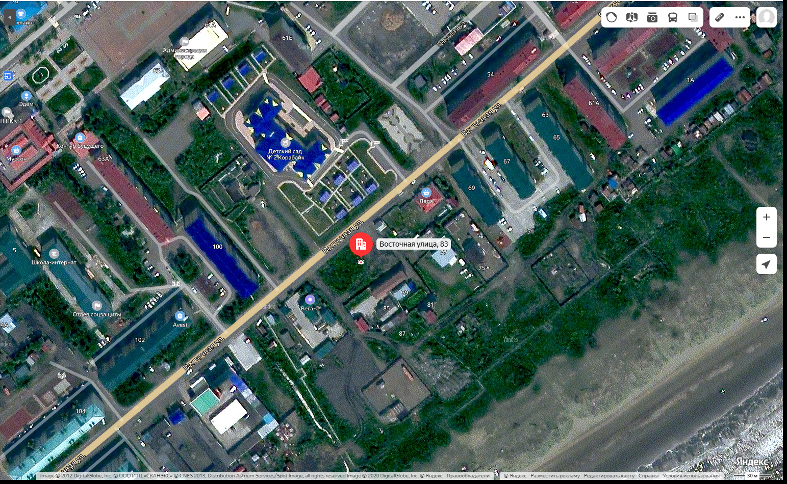
СХЕМА РАСПОЛОЖЕНИЯ
Кадастровый номер: 65:17:0000009:5538
Площадь: 1502 кв. м.
Дополнительная информация: Земельный участок выгодно расположен относительно одной из главной автодороге города, непосредственно примыкает к ул. Восточной, обеспечен двумя съездами к участку. Электроснабжение: обеспечен линиями электроснабжения 10кВ, 0,4 кВ. Водоснабжение: расстояние от земельного участка до точки подключения 103 м. Канализация: расстояние до точки подключения 95 м. Теплоснабжение: присоединение к сетям возможно в надземном трубопроводе теплоснабжения, расстояние от земельного участка до точки подключения 115 м.
Точка подключения к теплу
Точка подключения к воде
Точка подключения к эл. сетям

Slide 4

МЕРЫ ПОДДЕРЖКИ
Предоставление субсидий на возмещение затрат (на муниципальном уровне):
  На уплату процентов по кредитам, полученным в российских кредитных организациях
  На уплату лизинговых платежей по договорам финансовой аренды (лизинга) и первого взноса при заключении договора лизинга
  На приобретение оборудования
а также:
свободная таможенная зона
иностранная сила вне квот

Slide 5
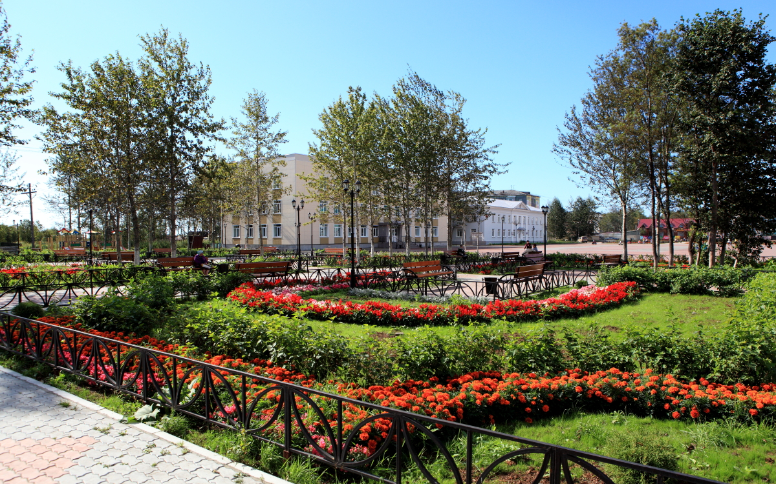



КОНТАКТЫ
https://poronaisk.admsakhalin.ru
E-mail: poronaisk@sakhalin.gov.ru
тел: +74243156003, доб. 100; +74243150341
картинка по теме

